Slide 1
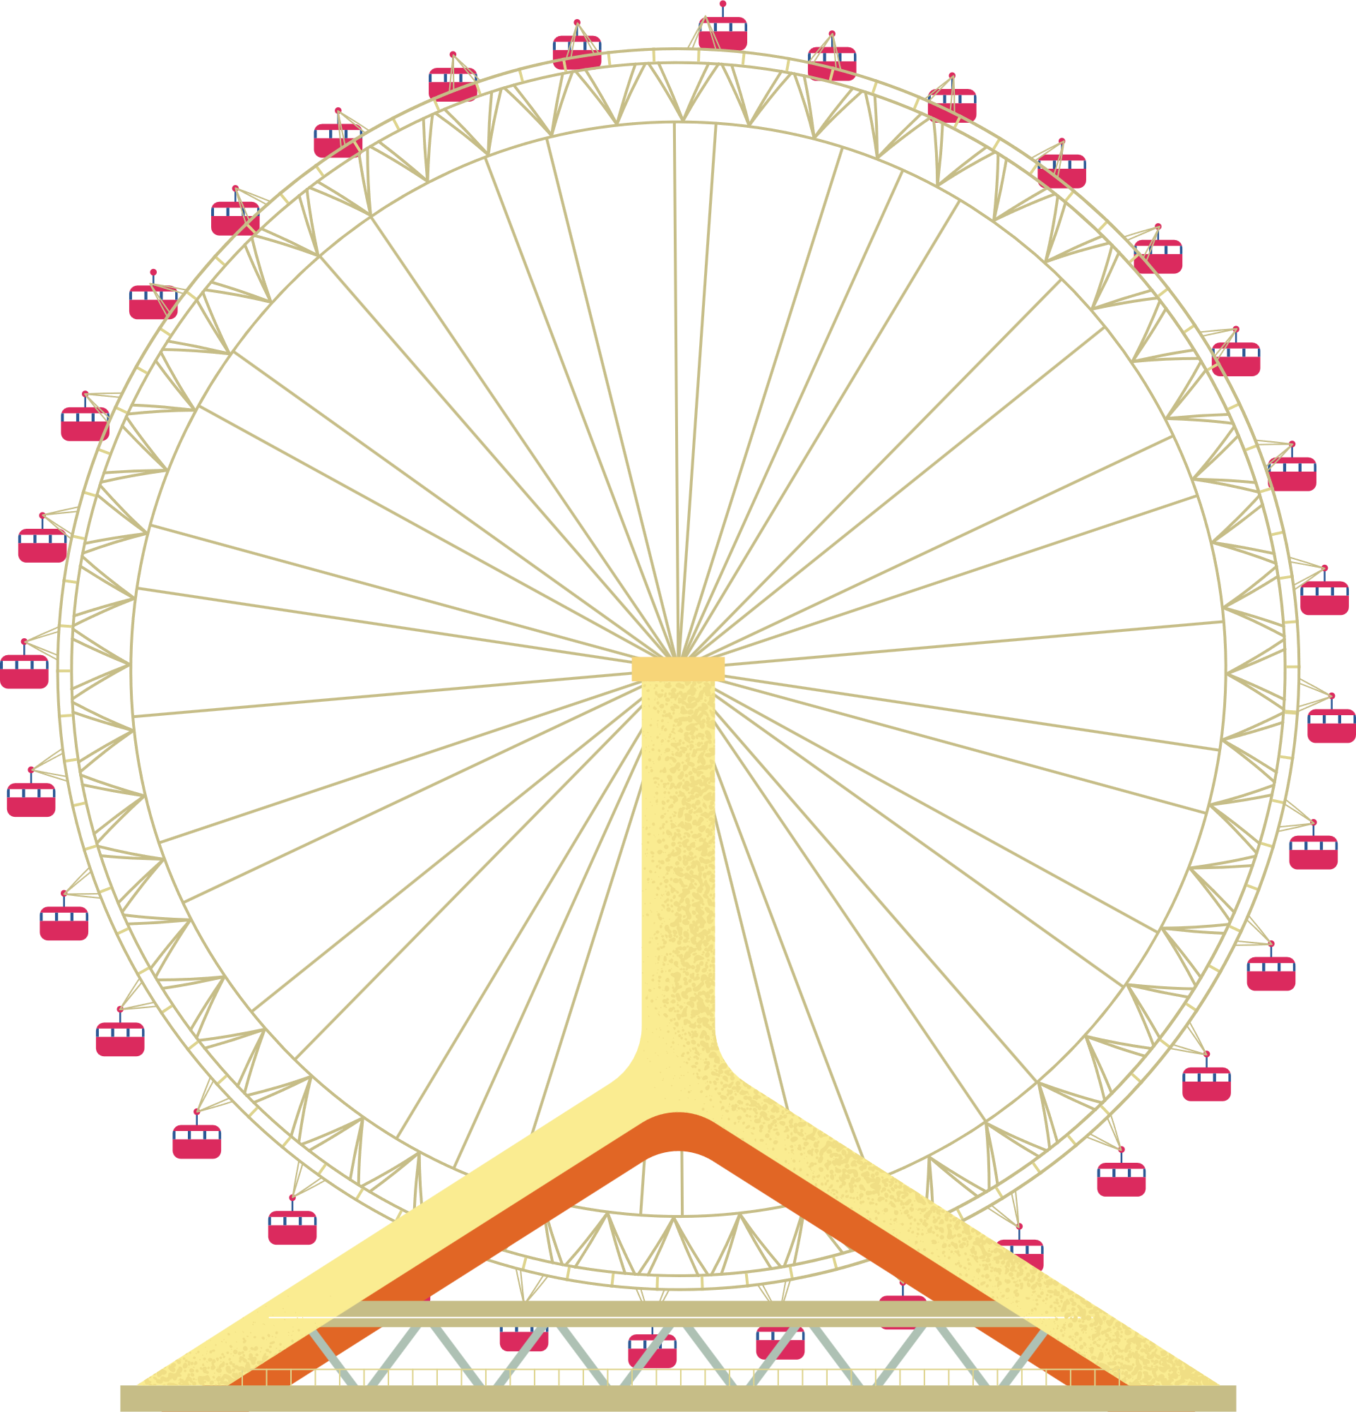
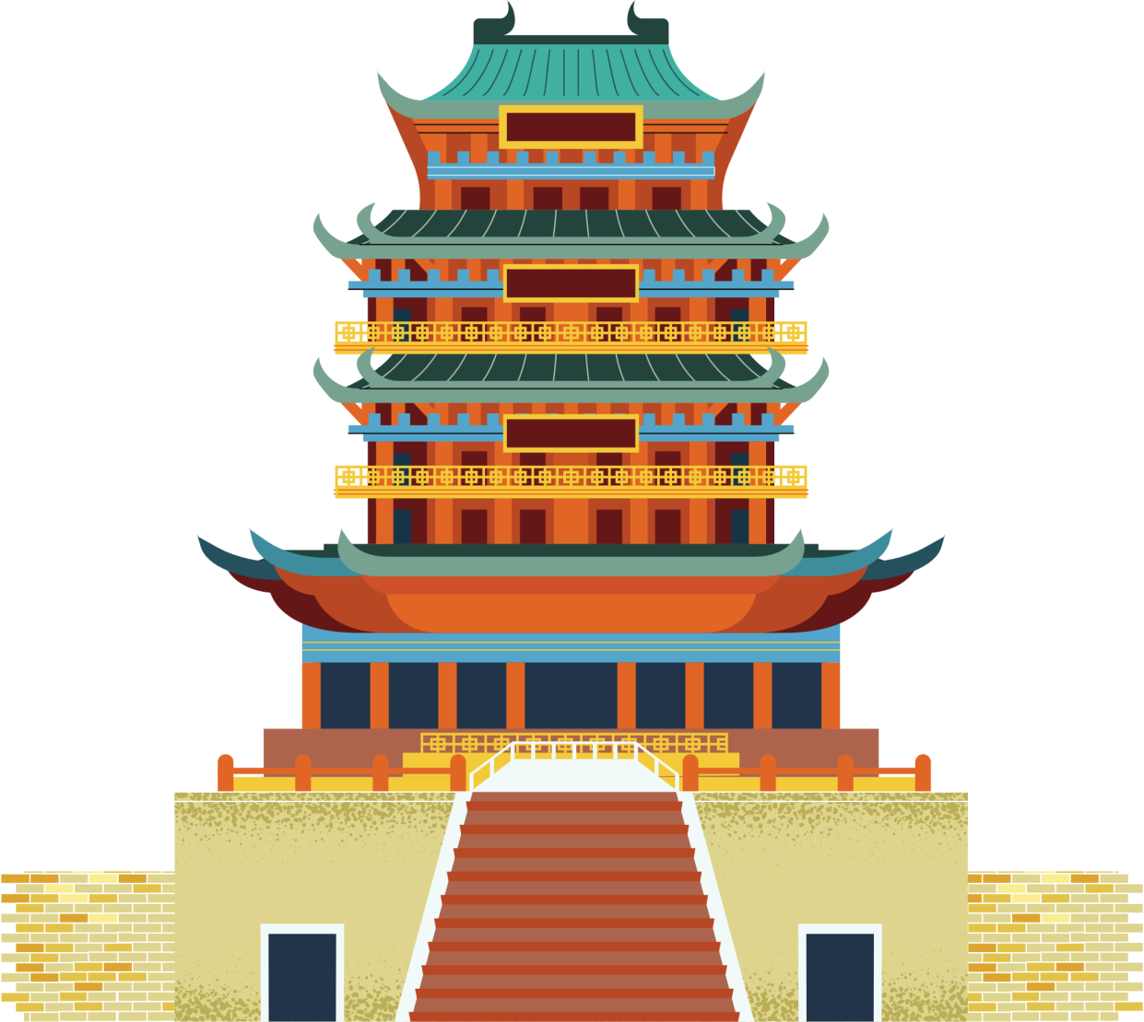
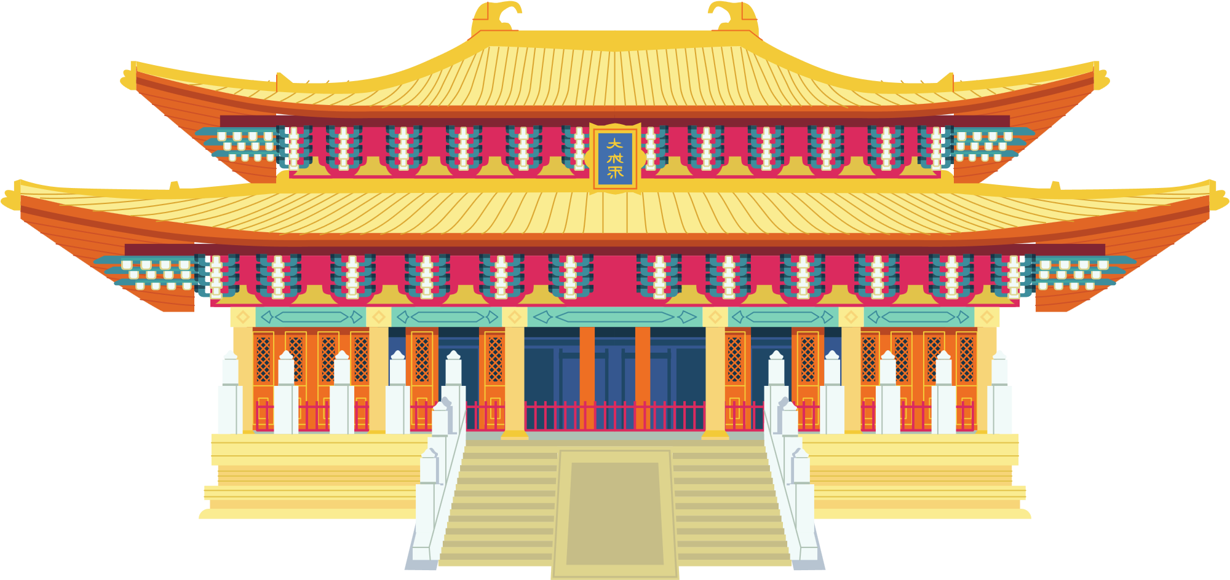
CHƯƠNG II: TRUNG QUỐC VÀ ẤN ĐỘ THỜI TRUNG ĐẠI
TIẾT: 11
BÀI 4: TRUNG QUỐC TỪ THẾ KỈ VII
ĐẾN GIỮA THẾ KỈ XIX (Tiết 1)

Slide 2
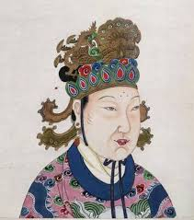
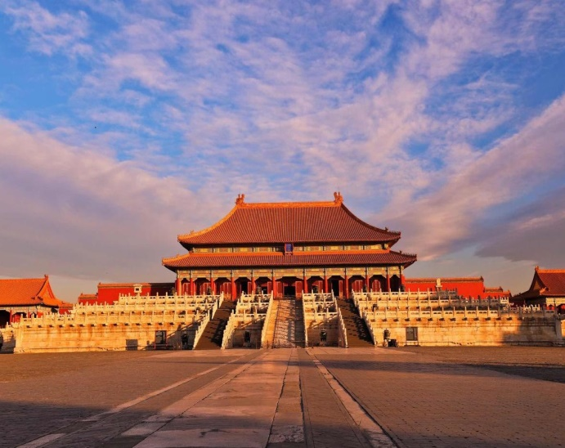
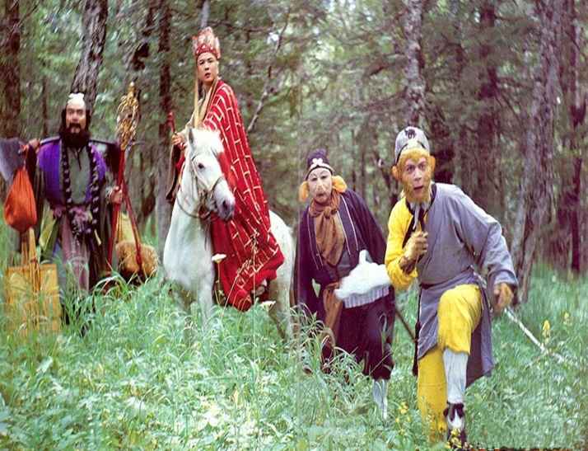
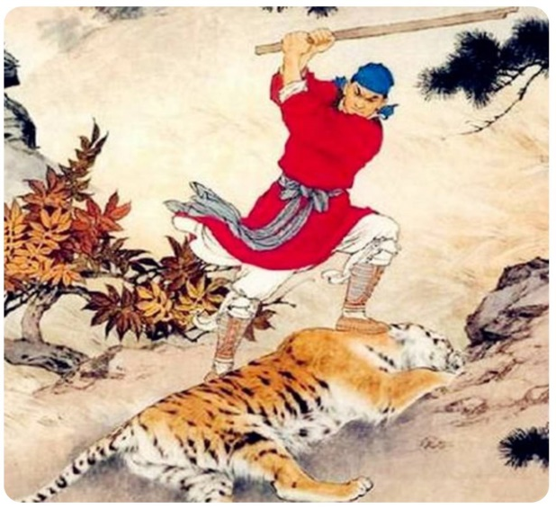
“AI NHANH HƠN”
(Các em có 1p để trả lời các câu hỏi và ghi đáp án)
2. Đây là đâu?
(Là nơi bàn chính sự của các vị vua và quần thần phong kiến phương Bắc. )
3. Đây là bộ phim kể về cuộc phưu lưu của 4 thầy trò Đường Tăng sang Tây Trúc thỉnh kinh.
Thủy Hử
Võ Tắc Thiên
Tây Du Kí
4. Võ Tòng là nhân vật nổi tiếng trong cuốn tiểu thuyết nào?
1. Đây là ai?
Gợi ý: Bà là nữ hoàng đế duy nhất trong lịch sử Trung Hoa?
Tử Cấm Thành

Slide 3
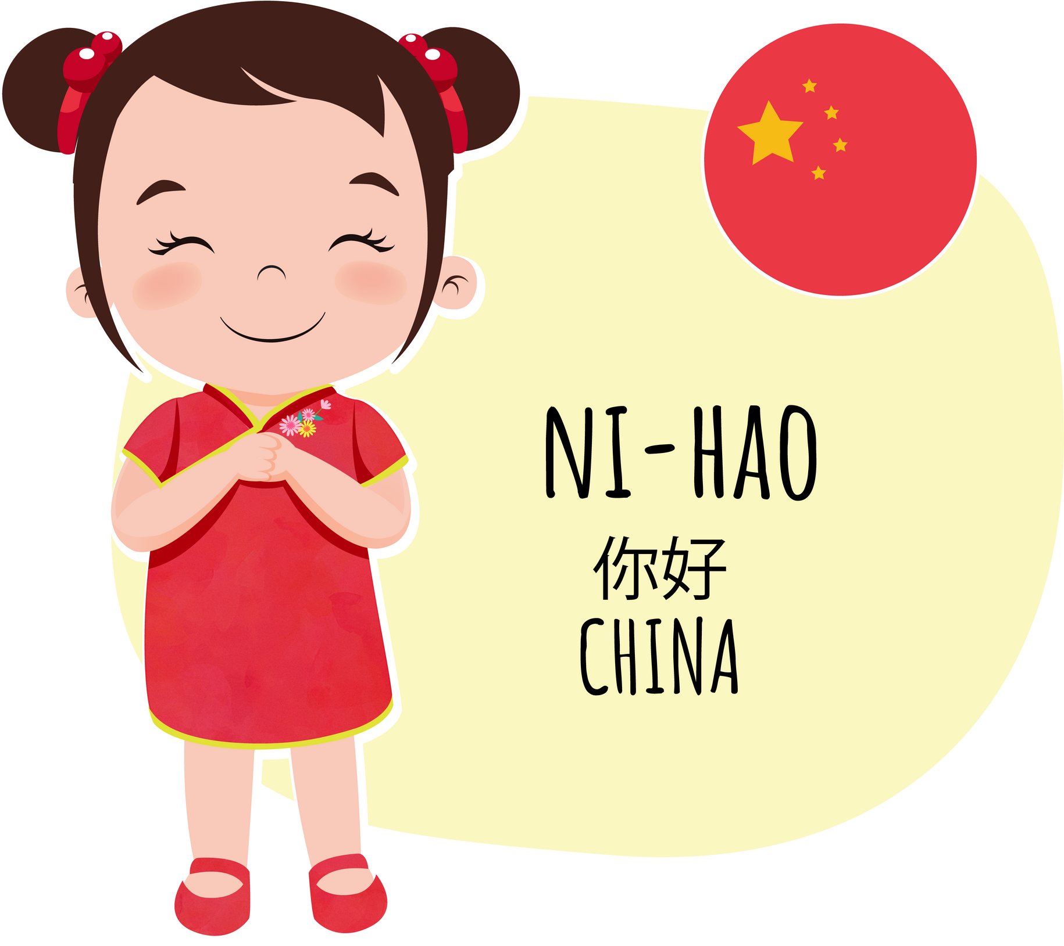
BÀI 4: TRUNG QUỐC TỪ THẾ KỈ VII ĐẾN GIỮA THẾ KỈ XIX
Những thành tựu chủ yếu của văn hóa Trung Quốc từ thế kỉ VII đến giữa thế kỉ XIX.
Tiến trình phát triển của lịch sử Trung Quốc từ thế kỉ VII đến giữa thế kỉ XIX
4
1
Sự phát triển kinh tế thời Minh – Thanh
Trung Quốc dưới thời Đường.
3
2

Slide 4
TIẾT: 11
BÀI 4: TRUNG QUỐC TỪ THẾ KỈ VII ĐẾN GIỮA THẾ KỈ XIX
1. Tiến trình phát triển của lịch sử Trung Quốc từ thế kỉ VII đến giữa thế kỉ XIX
Em hãy vẽ dòng thời gian các triều đại Trung Quốc từ thế kỉ VII đến giữa thế kỉ XIX.

Slide 5
Lịch sử Trung Quốc
(Từ thế kỉ VII đến giữa thế kỉ XIX)
907 - 960
1271 - 1368
1644 - 1911
Đường
Thời kì
Ngũ đại
Tống
Nguyên
Minh
Thanh
618 - 907
960 - 1279
1368 - 1644
→ Triều đại phong kiến cuối cùng của Trung Quốc

Slide 6
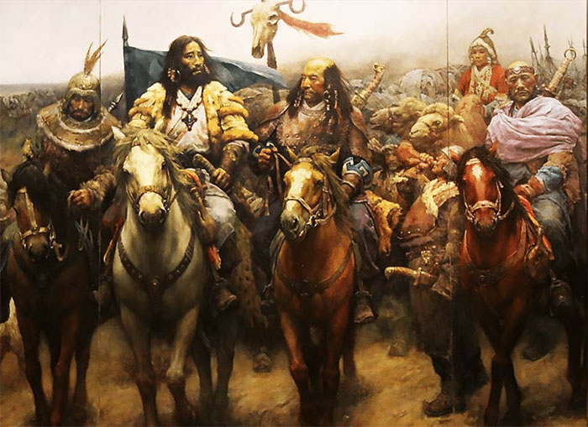
BÀI TẬP DỰ ÁN
Em hãy trình bày ngắn gọn hiểu biết của bản thân về một trong số các triều đại phong kiến Trung Quốc đã tìm hiểu ở nhà..
Nhà Nguyên
Triều đại nhà Nguyên (1271 -1368) là vương triều thống nhất đầu tiên trong lịch sử Trung Quốc do dân tộc thiểu số chinh phục người Hán, cũng là triều đại có lãnh thổ rộng lớn nhất, do Hốt Tất Liệt lập nên vào năm 1271.
Năm 1279, Hốt Tất Liệt tiêu diệt Nam Tống, hoàn thành việc thống nhất đất nước. Những khu vực mà Triều Nguyên trực tiếp thống trị không những khôi phục được bản đồ thời thịnh thế Hán, Đường, mà còn bao gồm cả Tây Tạng ngày nay, Ngoại Mông, và đại bộ phận nước Nga, tổng diện tích lãnh thổ đạt đến hơn 13 triệu km2.
Tranh minh họa quân đội Mông Cổ

Slide 7
TIẾT: 11
BÀI 4: TRUNG QUỐC TỪ THẾ KỈ VII ĐẾN GIỮA THẾ KỈ XIX
1. Tiến trình phát triển của lịch sử Trung Quốc từ thế kỉ VII đến giữa thế kỉ XIX
Em có nhận xét gì tiến trình phát triển của lịch sử Trung Quốc từ thế kỉ VII đến giữa thế kỉ XIX
→ Thông qua dòng thời gian, thấy quy luật chung của các triều đại phong kiến Trung Quốc là sự thay thế triều đại này bằng triều đại khác.
→ Quy luật tất yếu của lịch sử.

Slide 8
TIẾT: 11
BÀI 4: TRUNG QUỐC TỪ THẾ KỈ VII ĐẾN GIỮA THẾ KỈ XIX
2. Trung Quốc dưới thời Đường

Slide 9
Thảo luận nhóm hoàn thành phiếu bài tập
PHIẾU HỌC TẬP SỐ 1
(Những chính sách về chính trị, kinh tế thời Đường)
Bộ máy nhà nước được hoàn thiện. Hoàng đế cử người thân tín cai quản các địa phương, đặt khoa thi để tuyển chọn nhân tài, …
Đối nội:
Chính trị
Xâm lược mở rộng lãnh thổ: chiếm Nội Mông, chinh phục
Tây Vực, xâm lược Triều Tiên, củng cố chế độ cai trị ở An Nam
Đối ngoại:
Nông nghiệp:
Chế độ quân điền → nông nghiệp phát triển.
Thủ công
nghiệp:
Xuất hiện nhiều xưởng thủ công luyện sắt, đóng thuyền,… Thành thị xuất hiện: Trường An, Lạc Dương, …
Kinh tế
-Buôn bán với hầu hết các nước Châu Á.
-“Con đường tơ lụa”
Thương nghiệp:

Slide 10
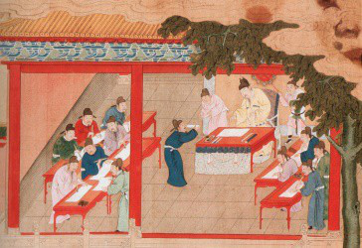
Điểm mới của chế độ tuyển chọn quan lại dưới thời Đường là gì?
- Thông qua việc mở các khoa thi để tuyển chọn người tài giỏi
→ Điều này thể hiện sự tiến bộ và chính sách trọng dụng người tài dưới thời đường.
Tranh minh họa chấm thi thời Đường

Slide 11
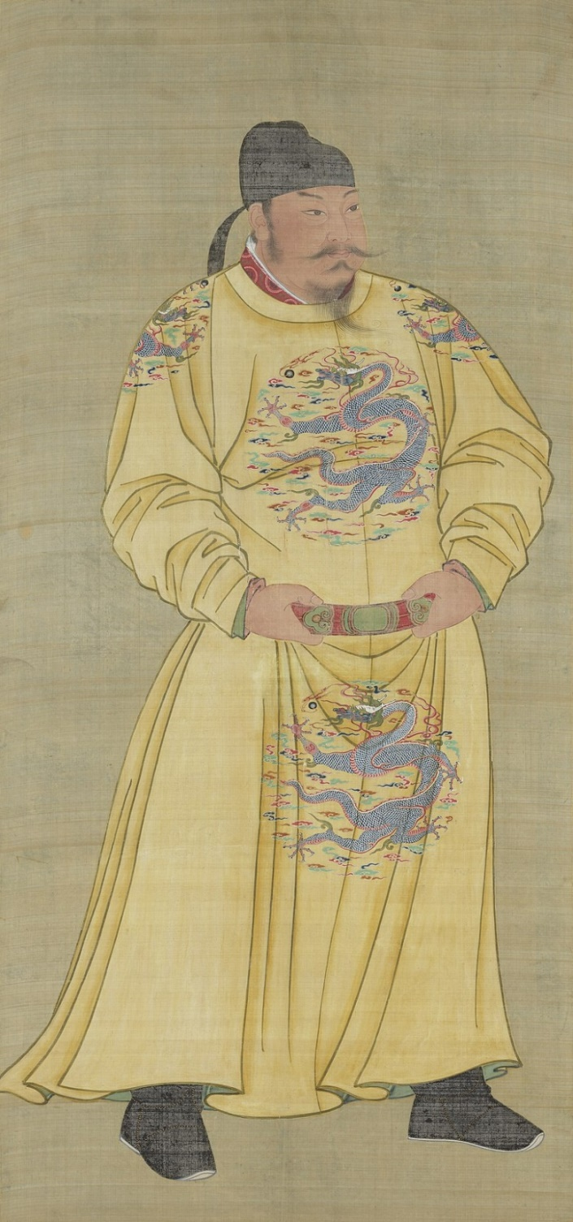
Đường Thái Tông, (598 - (649), tên thật Lý Thế Dân, là vị Hoàng đế thứ hai của triều đại Nhà Đường trị vì từ năm 626 đến năm 649 với niên hiệu duy nhất là Trinh Quán.
Ông được xem như là Hoàng đế vĩ đại nhất trong các bậc đại đế của lịch sử Trung Quốc, Nhà Đường dưới thời Thái Tông phát triển về kinh tế và hùng mạnh về quân sự, trở thành đất nước rộng lớn nhất và hùng mạnh nhất trên thế giới thời bấy giờ.
Chân dung vua Đường Thái Tông
(599 - 649)

Slide 12
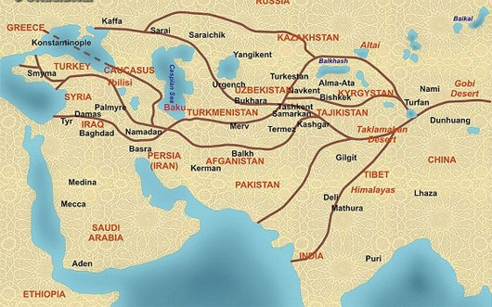
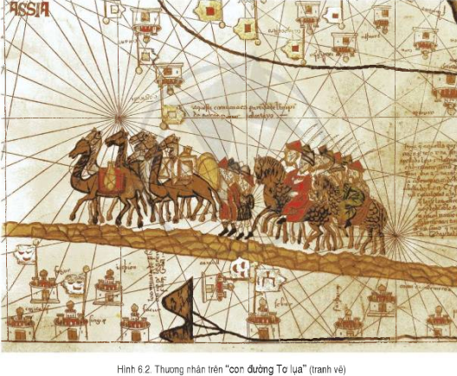
Con đường tơ lụa
Thương nhân trên “Con đường tơ lụa” (tranh lụa)

Slide 13
Con đường tơ lụa (The Silk Road) Con đường tơ lụa bắt đầu được hình thành từ thế kỷ thứ 2TCN. Người Trung Hoa mang vải lụa, gấm vóc... đến Ba Tư và La Mã đồng thời những doanh nhân các vùng khác cũng tìm đường đến với Trung Hoa. Từ đây, con đường tơ lụa phát triển với tốc độ chóng mặt, bắt nguồn từ Phúc Châu, Hàng Châu, Bắc Kinh của Trung Quốc qua Mông Cổ, Ấn Độ, Kazkhstan, Thổ Nhĩ Kì, Hy Lạp…
Thông qua con đường này, văn hóa các nước cùng nhiều tôn giáo được giao thoa khắp nơi.
Con đường tơ lụa

Slide 14
LUYỆN TẬP

Slide 15
TRÒ CHƠI
"HÁI TÁO"

Slide 17
Câu 1: Nhà Đường tồn tại trong khoảng thời gian nào?
A. 618 – 907
B. 907 – 960
C. 960 – 1279
D. 1368 – 1644

Slide 18
Câu 2: Nhà Đường phát triển thịnh vượng nhất vào thời vua nào?
A. Đường Cao Tổ
B. Đường Huyền Tông
C. Đường Ai Đế
D. Đường Thái Tông

Slide 19
Câu 3: Triều đại nào được thành lập ngay sau triều đại nhà Đường?
A. Thời kì Ngũ đại
B. Thời kì nhà Tống
C. Thời kì nhà Nguyên
D. Thời kì nhà Thanh

Slide 20
Câu 4: Vương triều đầu tiên trong lịch sử Trung Quốc do dân tộc thiểu số nắm quyền?
A. Nhà Đường
B. Nhà Thanh
C. Nhà Nguyên
D. Nhà Minh

Slide 21
Câu 5: Chính sách nông nghiệp của nhà Đường:
A. Chế độ quân điền
B. Phát canh thu tô
C. Nhập nhiều giống cây trồng mới, xây dựng đồn điền
D. Không quan tâm đến sản xuất nông nghiệp

Slide 22
Câu 6: Chính sách đối ngoại của nhà Đường:
A. Hòa hảo với các nước láng giềng
B. Xâm lược mở rộng lãnh thổ
C. Sẵn sàng đặt quan hệ ngoại giao với các nước
D. Đóng cửa, khóa nước không giao lưu với bên ngoài.

Slide 23
Câu 7: Điểm mới của chế độ tuyển chọn quan lại dưới thời Đường:
A. Cha truyền con nối
B. Nhân dân được tiến cử người hiền tài ra làm quan.
C. Thông qua việc mở khoa thi để tuyển chọn người tài.
D. Vua là người trực tiếp tuyển chọn người tài.

Slide 24
THANK YOU
FOR PLAYING

Slide 25
VẬN DỤNG

Slide 26
Sưu tầm tư liệu về nhân vật Lịch sử mà em ấn tượng nhất ở thời kì nhà Đường. (hoàn thành bài tập ở nhà)

